Slide 1

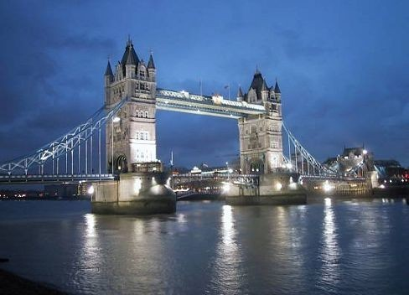



CHILE DAY 2011
Save the Date
LONDRES, 28 y 29 de Junio
Participan:
Patrocina:
Ministro de Hacienda, Sr. Felipe Larraín
Superintendente de Valores y Seguros, Sr. Fernando Coloma
Superintendente de Bancos e Inst. Financieras, Sr. Carlos Budnevich
Superintendente de Pensiones, Sra. Solange Berstein
Director del Servicio de Impuestos Internos, Sr. Julio Pereira
Principales actores del Sector Financiero Nacional
Emisores e Inversionistas Chilenos y Extranjeros
Auspician:

